Slide 1
Муниципальное общеобразовательное учреждение «Гимназия №1»
Социальный проект
«Согреем сердца
добротой и любовью»
Автор проекта: Скубиева С.Г.,
учитель начальных классов,
классный руководитель 4б класса

Slide 2
Наполним мир любовью и добром,
И будем к совершенному стремиться,
Гармонию в природе мы найдем,
Она поможет вновь нам вдохновиться!
И будем верить в лучшее на свете,
И очень скоро мы, друзья, поймем,
Каков наш вклад в гармонию планеты.
Наполним мир любовью и добром!

Slide 3
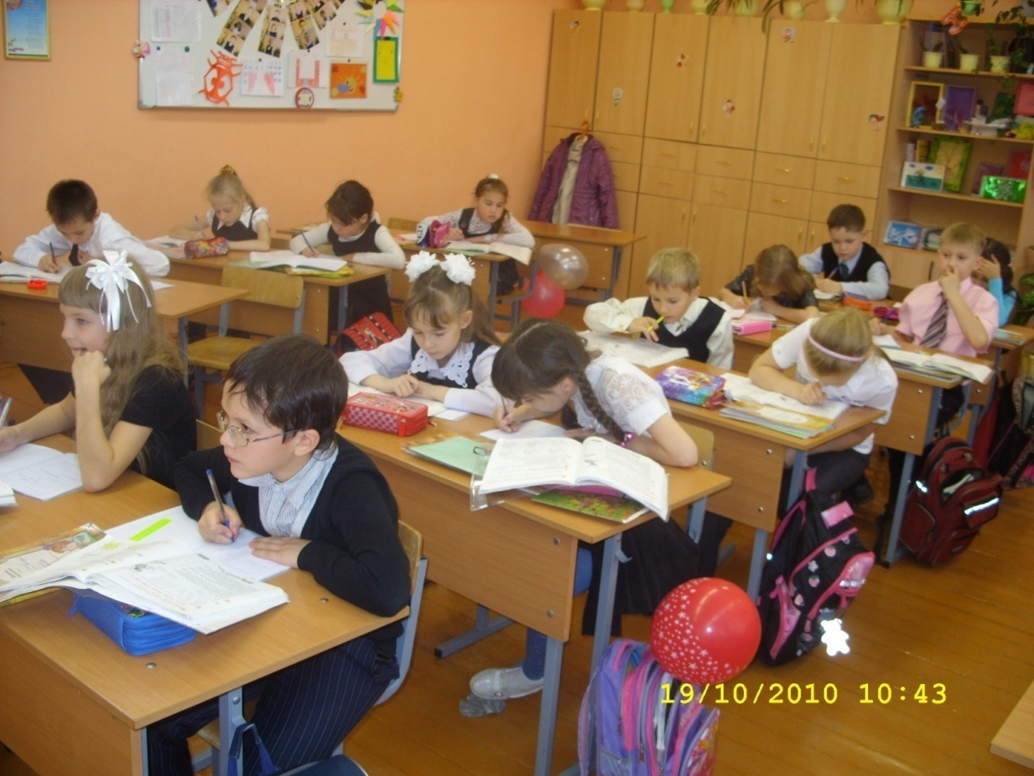
Цель проекта
преодолеть равнодушие, развивать социальную и гражданскую активность, научить творить добро, действовать бескорыстно, по велению души и сердца.

Slide 4
Задачи
- воспитание активной жизненной позиции в сфере социальной и экологической деятельности;
- вовлечение в творческую и практическую деятельность по оказанию помощи нуждающимся, чуткому и внимательному отношению к близким, охране природы;
- формирование осознанной потребности действовать бескорыстно, от души сердца.

Slide 5
Проект «Согреем сердца добротой и любовью»
«Забота»
«Рука друга»
«Зеленая планета»
Участие в жизни ветеранов и пожилых людей.
Организация реальной помощи нуждающимся.
Участие в природоохранных мероприятиях.

Slide 6
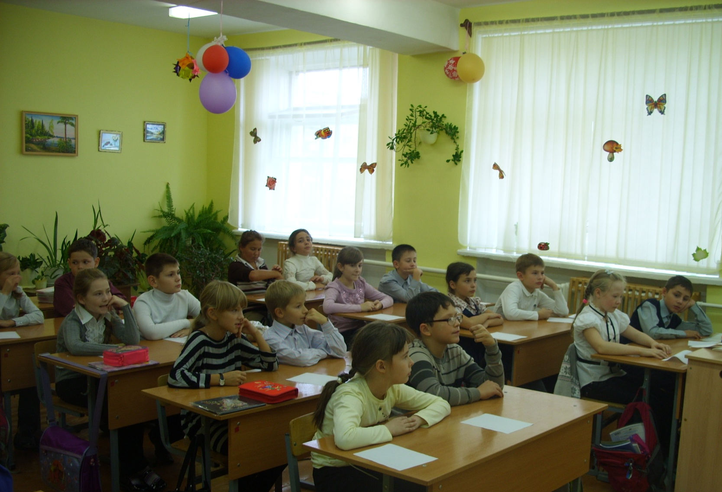
Классный час «Доброта спасет мир»
Кто такой добрый человек?
Кто нуждается в помощи?
Считаешь ли ты себя добрым человеком?
Кому мы можем помочь?

Slide 7
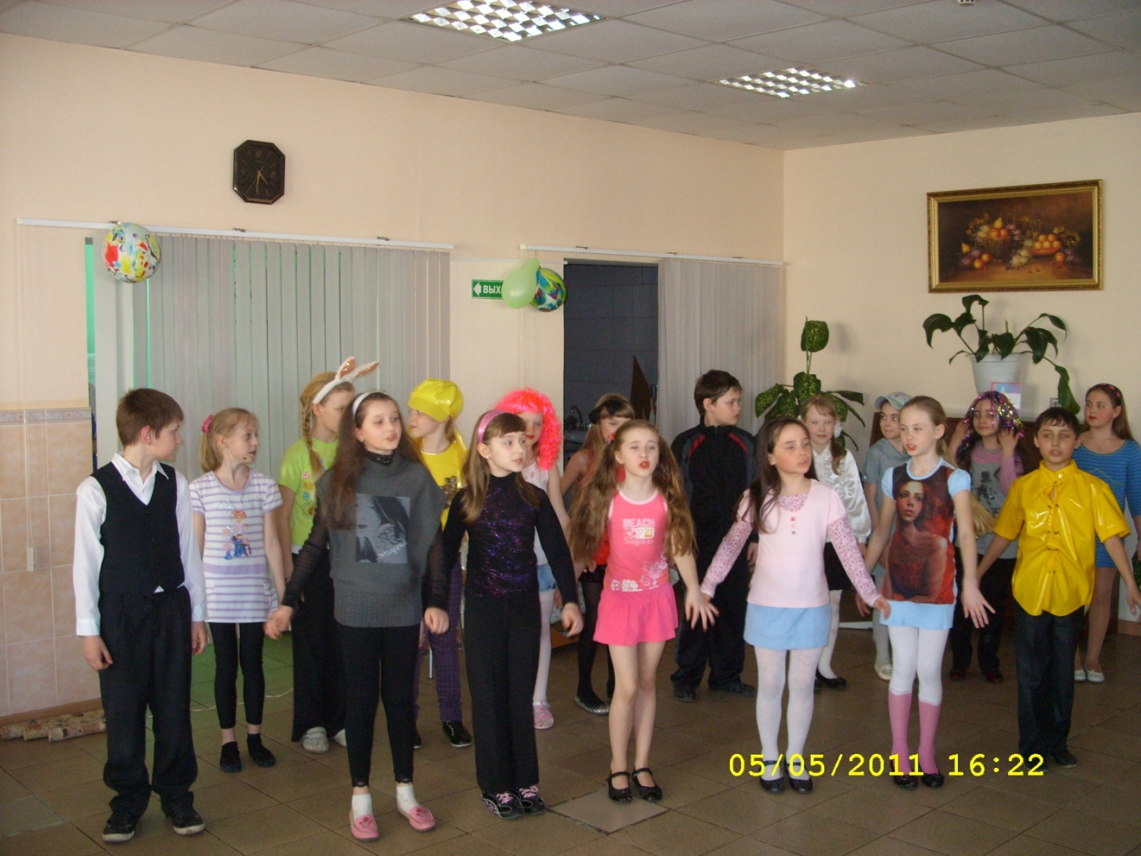
Участие в концерте ко дню пожилых людей в центре восстановительной медицины и реабилитации
ЗАБОТА

Slide 8
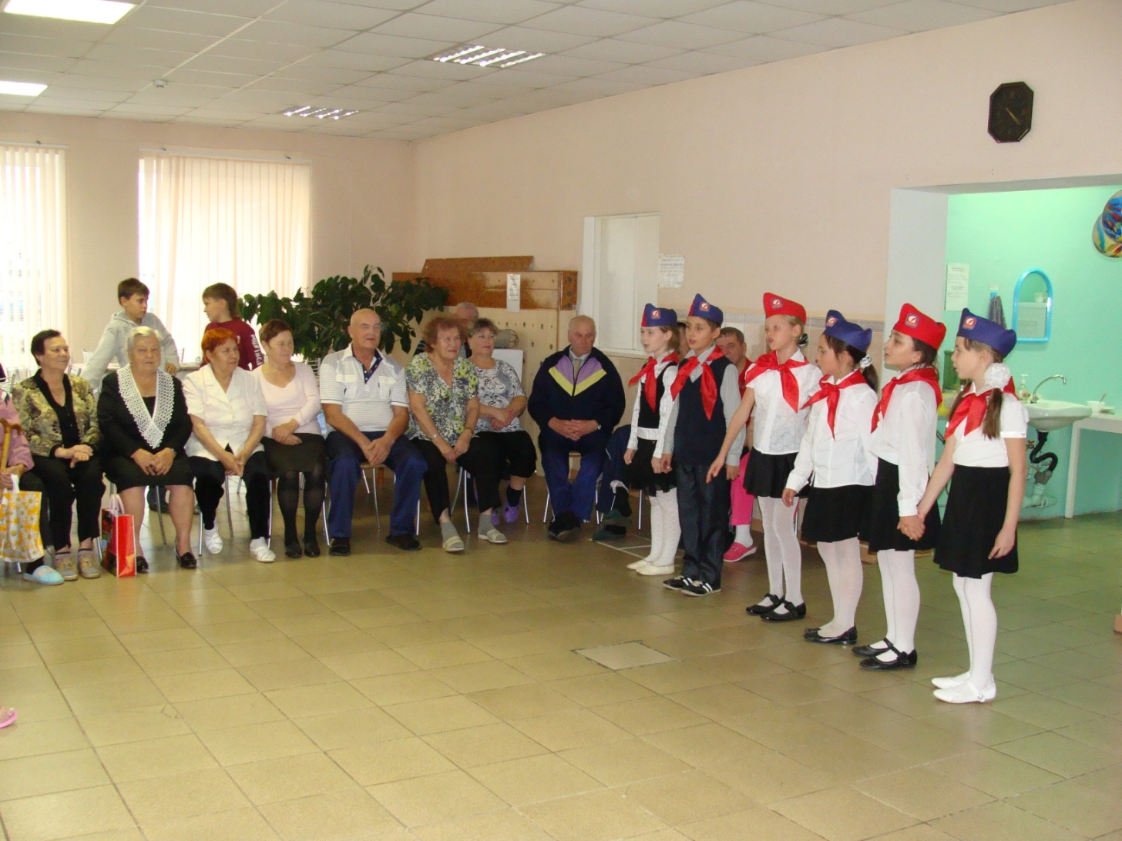
Участие в концерте ко дню пожилых людей в центре восстановительной медицины и реабилитации
ЗАБОТА

Slide 9
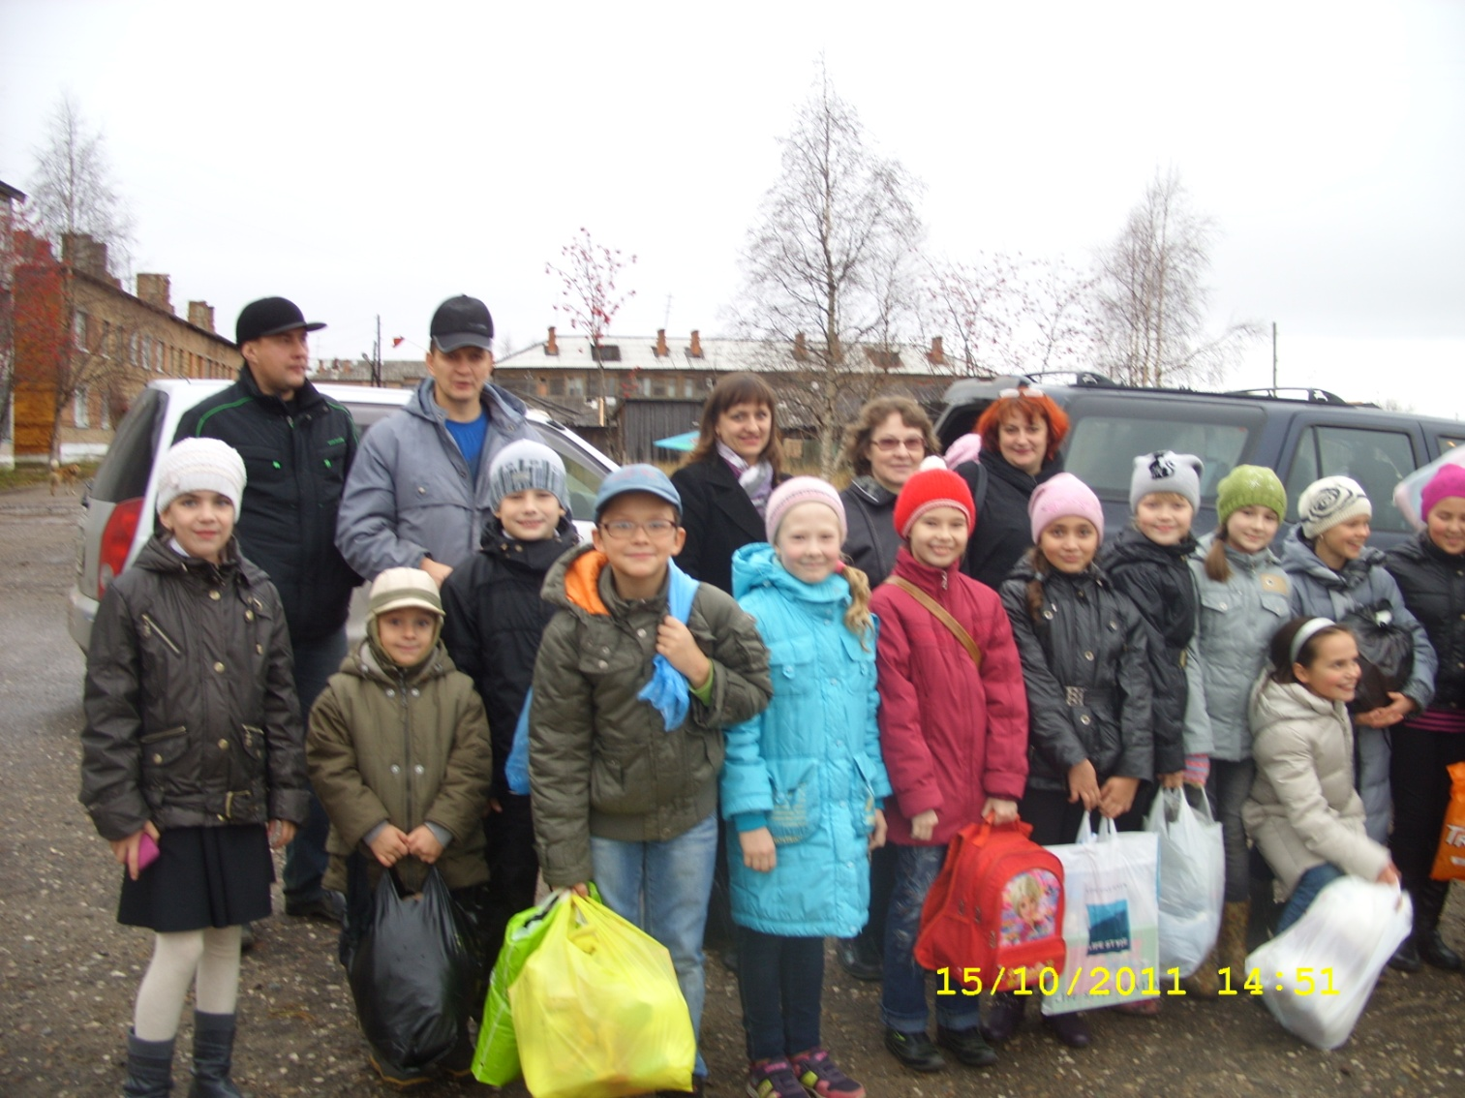
«По соседству мы живем»
РУКА ДРУГА

Slide 10
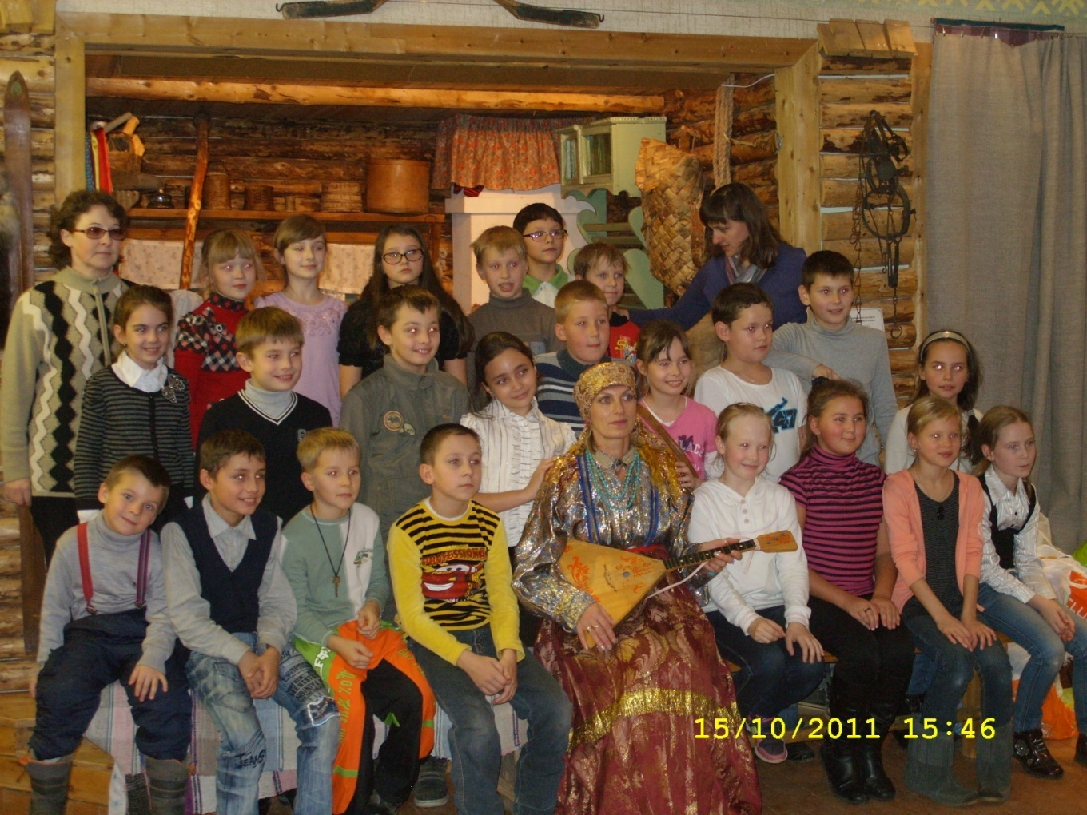
«По соседству мы живем»
РУКА ДРУГА

Slide 11
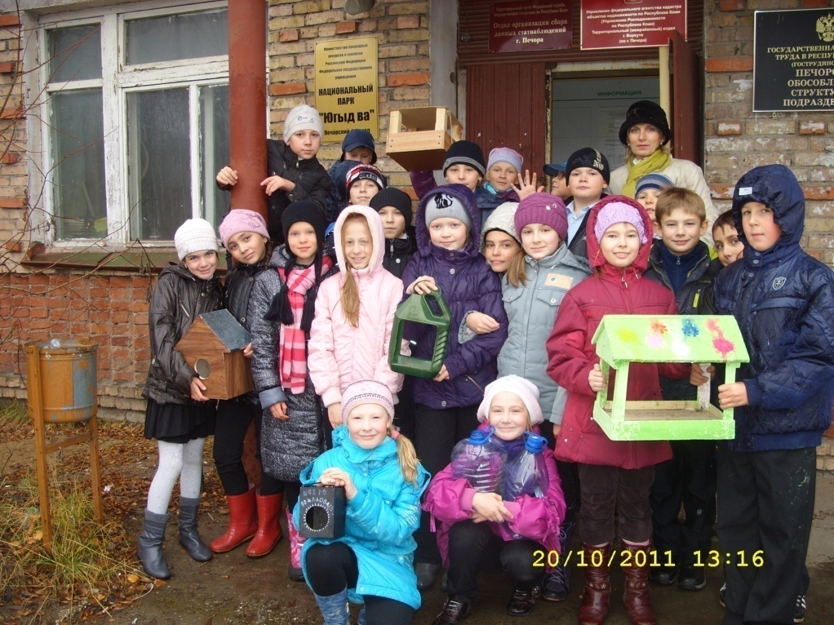
Изготовление кормушек и листовок
ЗЕЛЕНАЯ ПЛАНЕТА

Slide 12
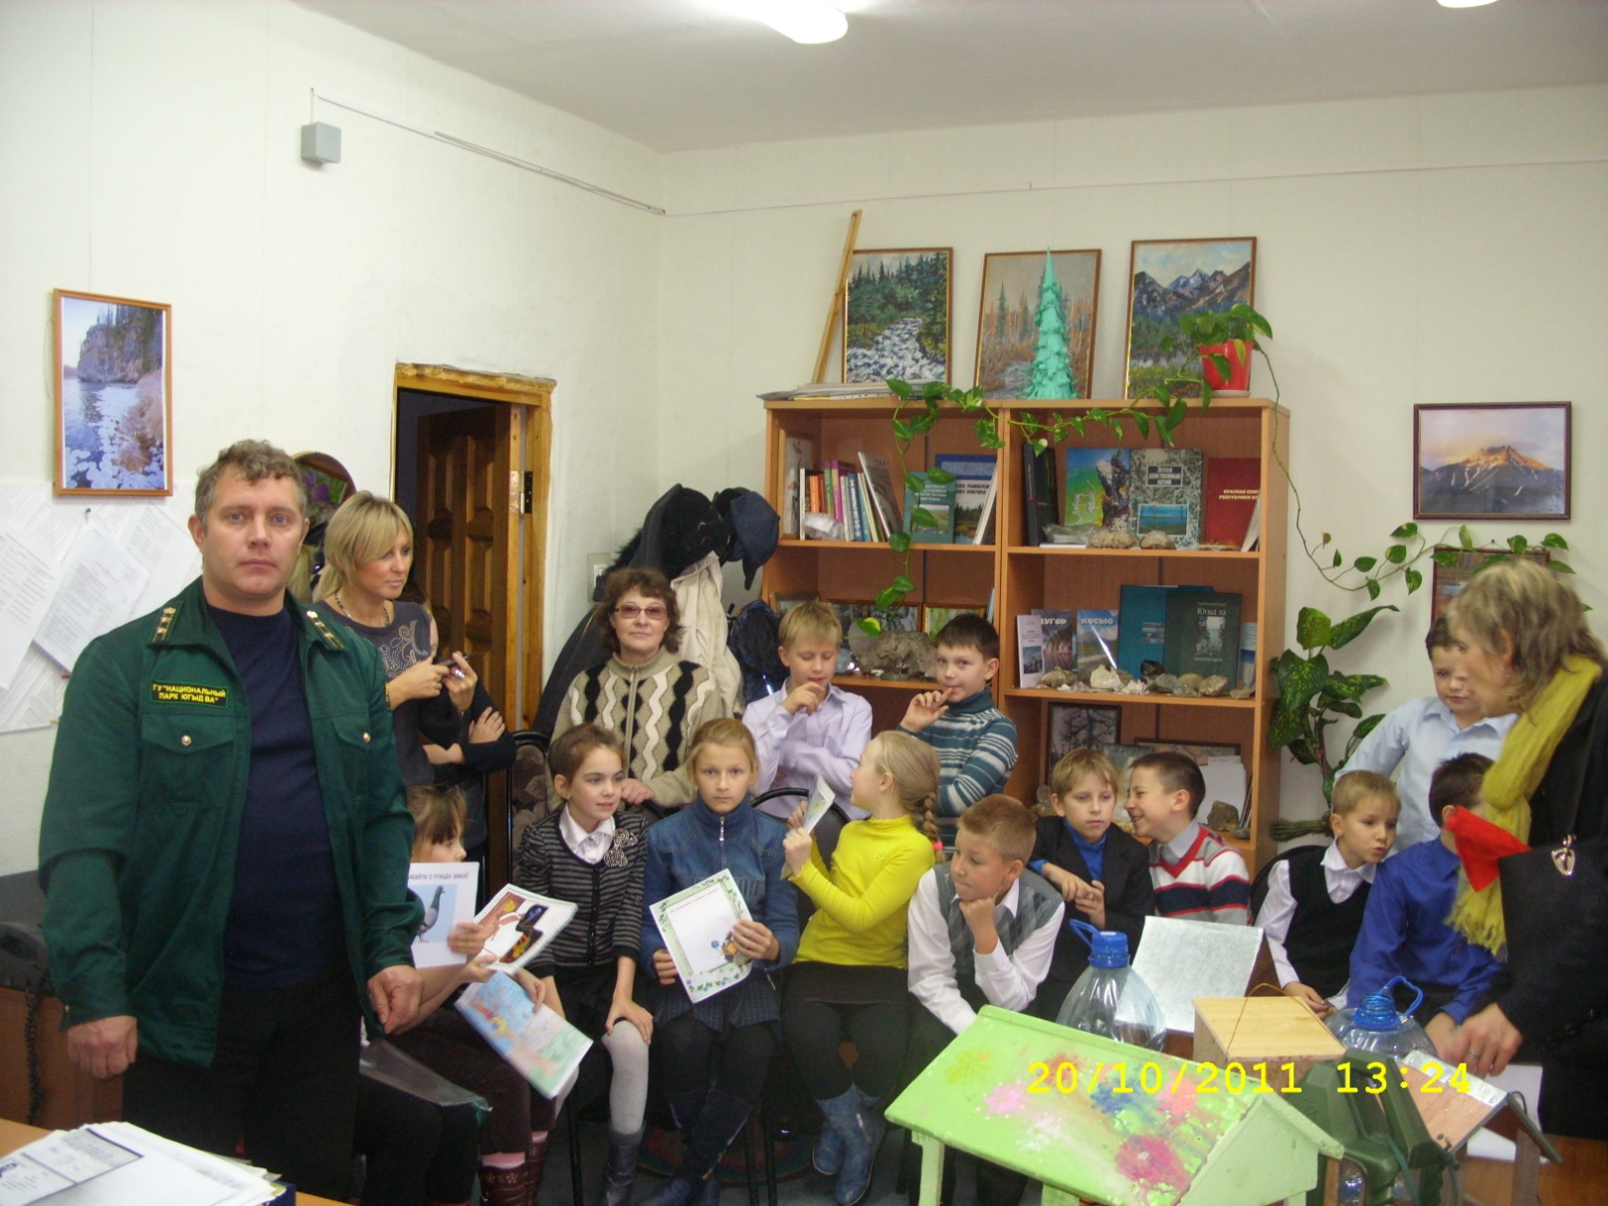
Посещение Печорского филиала национального парка «ЮГЫД ВА»
ЗЕЛЕНАЯ ПЛАНЕТА

Slide 13
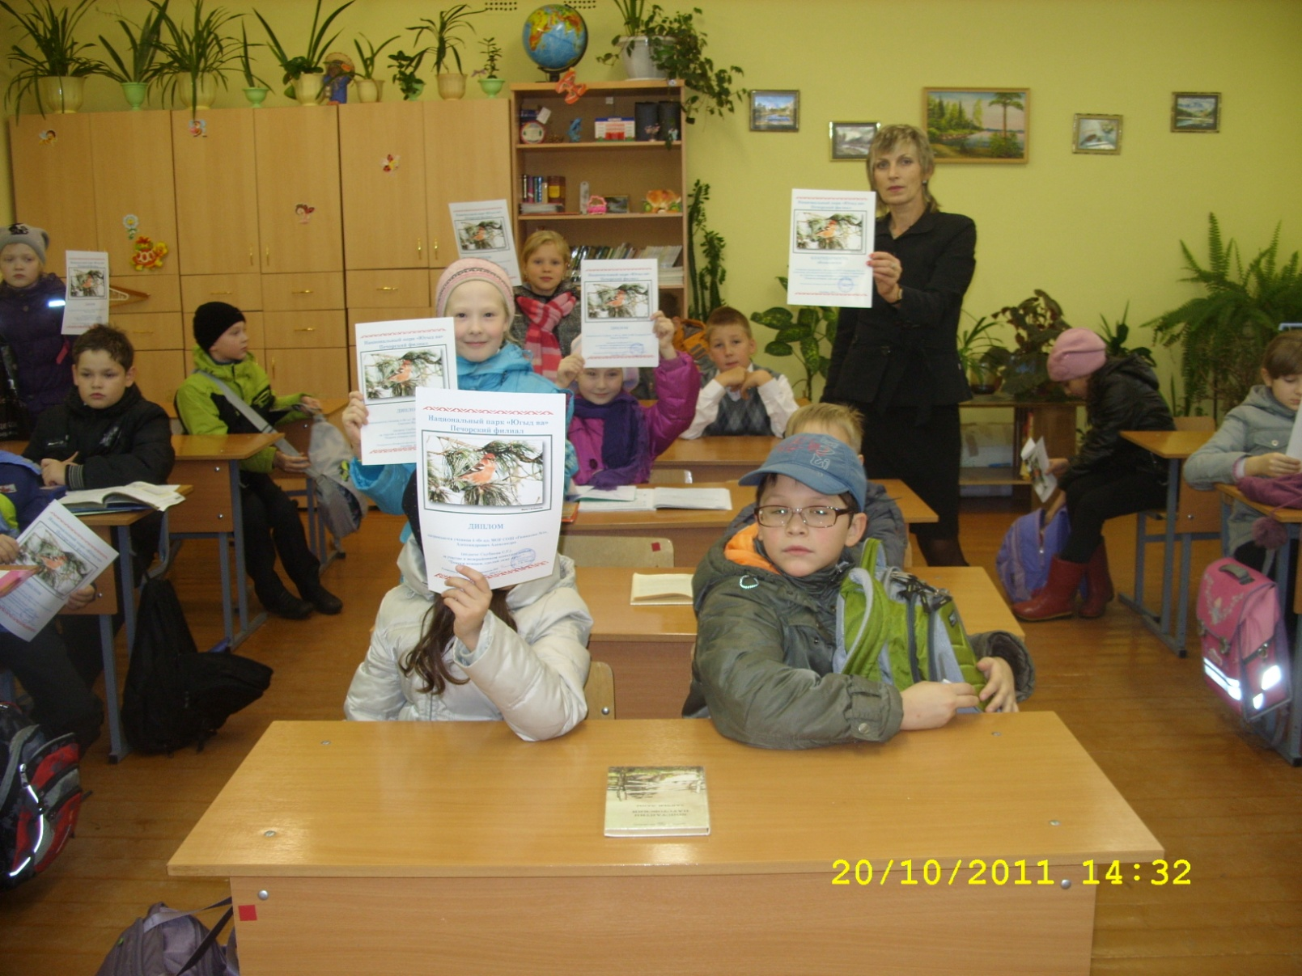
ЗЕЛЕНАЯ ПЛАНЕТА

Slide 14
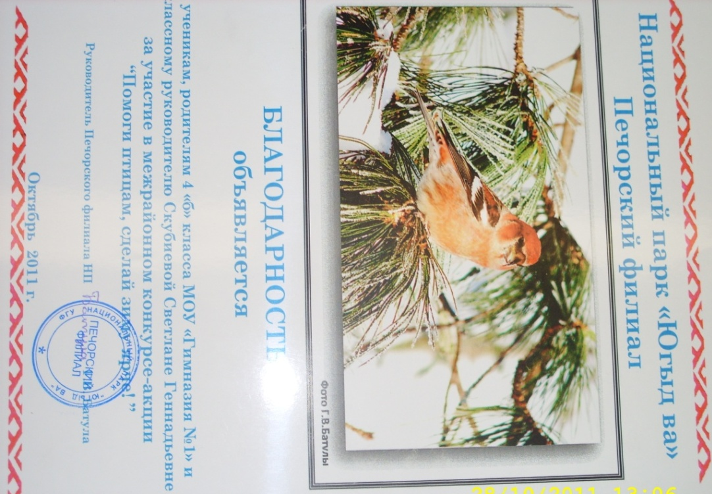
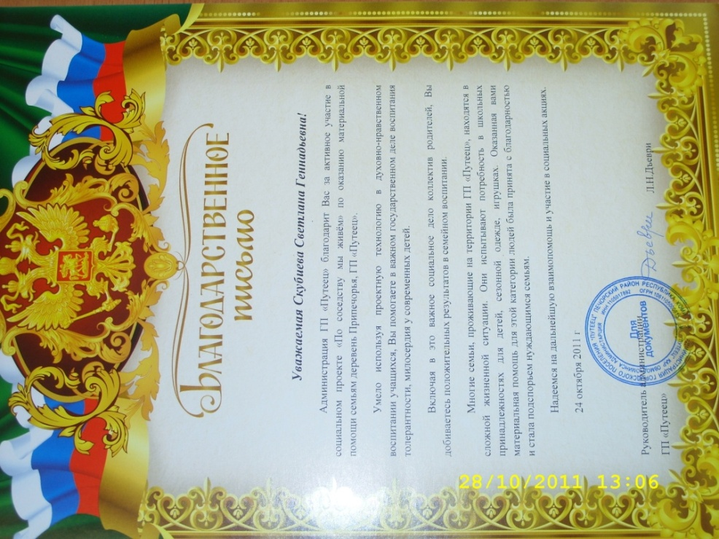
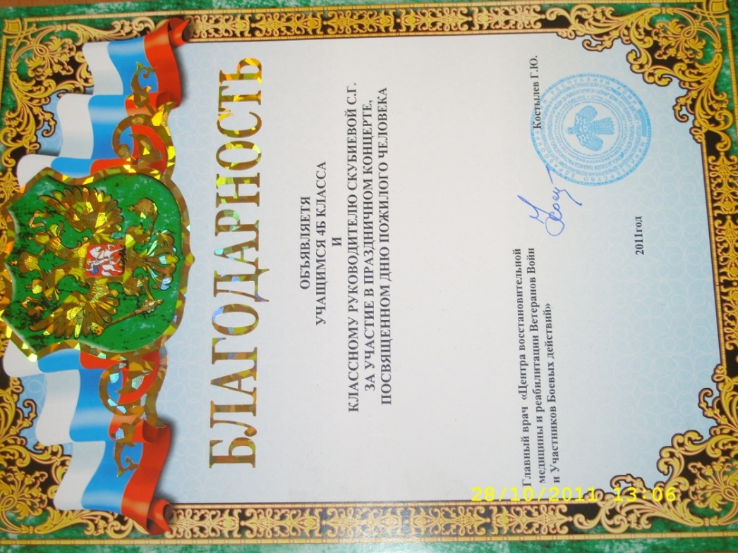

Slide 15
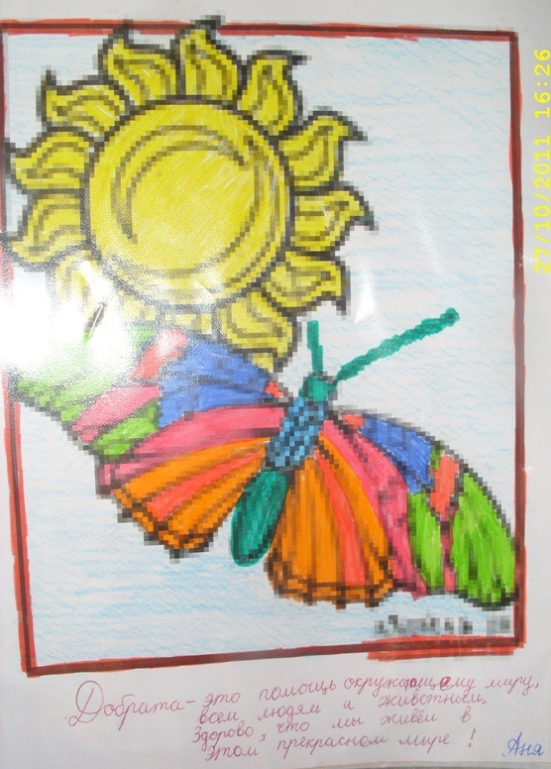

Slide 16
БЛАГОДАРНОСТИ
- Романюк Е.А. – сотруднику Дому досуга-музея п. Луговой.
- Рыбиной Т.А. – методисту национального парка «ЮГЫД ВА».
- Созиновой Н.Г. – учителю немецкого языка МОУ «Гимназия №1».
- Королевой Е.Е. – руководителю МО классных руководителей МОУ «Гимназия №1»

